Slide 1
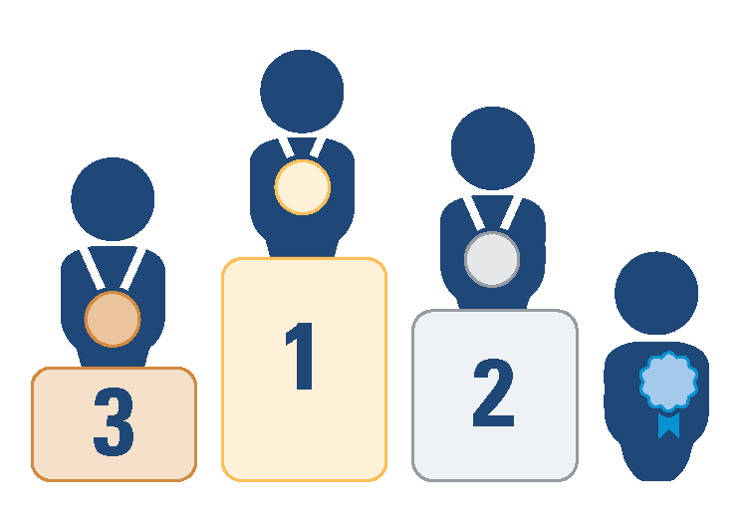







0.4 使用最佳证据（相较于目前受到广泛关注的其他事物），
以及专家小组的具体案例
注: 完整版详见2023更新版
如果澳大利亚能够凭借其国家健康指南获得金牌，为什么我们不能在本国和其他部门做到这一点？
未经过质量评价的单一研究（或预印本），与所有其他解决同一问题的研究放在一起
金牌
滔滔不绝的专家，他们说话的方式不足以判断其准确性
专家小组：
召集具有特定问题知识、证据评价专长和生活经验的人员参加
遵循严格的程序用以制定建议（例如预先分发证据总结并澄清支 持建议的证据和经验）
随着环境、问题和证据的变化发展，调整他们的建议（采用动态专家小组）
使用GOBSATT方法的老派专家小组
对所提问题类型的最佳证据
公民和利益相关者的参与过程没有为证据提供“途径”
将永远无法登上领奖台
采用围桌就坐好老弟（Good Old Boys Sitting Around The Table，GOBSATT）方法的专家小组
© 2023麦克马斯特大学. 保留所有版权. 本报告采用创作共享署名-非商业性使用-4.0国际许可证授权.

